Slide 1
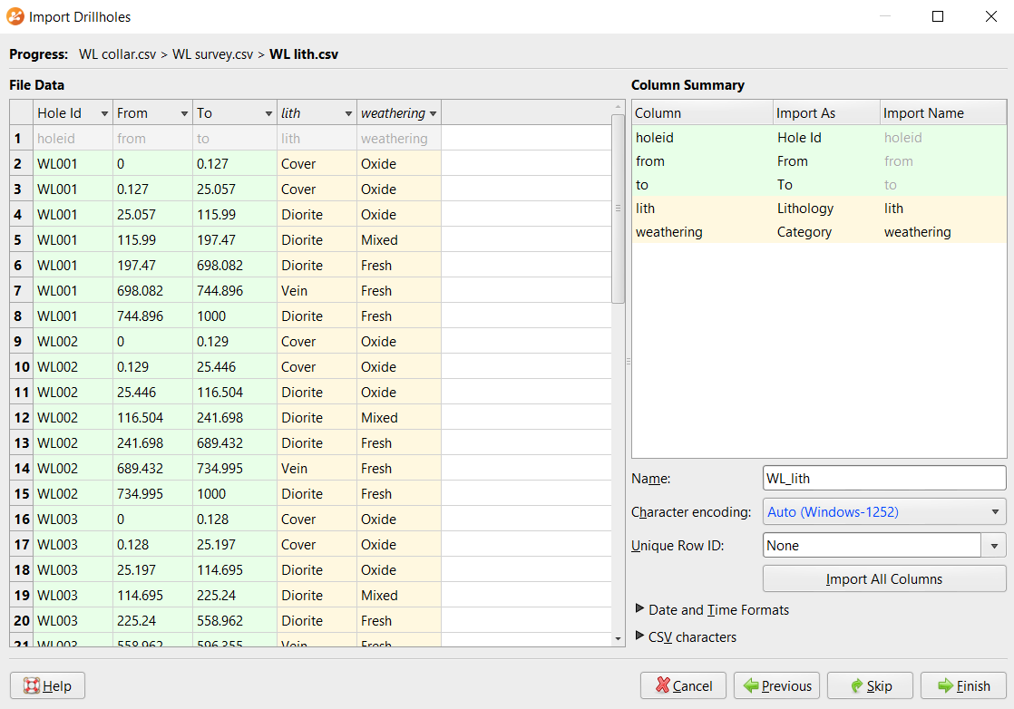




GI231 3D modelování v programu Leapfrog Geo
Lekce: 2
Vkládání vrtné dokumentace
Jakub Výravský
Vojtěch Wertich
Přemysl Pořádek

Slide 2
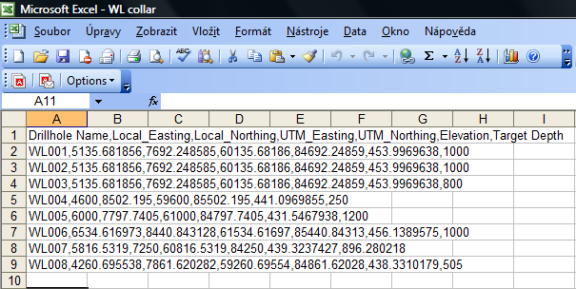



Lekce: 2 vkládání vrtné dokumentace GI231 - 3D modelování v programu Leapfrog Geo
Formát dat
Do leapfrogu je možné importovat data ve formátu CSV (dá se s ním pracovat v MS-Excel), ASCII, nebo text, případně využít např. firemní databáze
Data musí být v několika souborech
  Collar, který obsahuje základní informace o vrtu (název,x,y,z souřadnice začátku,max.hloubka)
  Survey, který obsahuje průběh vrtu (název vrtu,hloubka,azimut,sklon v dané hloubce)
  Interval tables, zde může být několik souborů obsahujících důležité informace (litologie, koncentrace zájmových prvků, charakter alterace atd.), formátování interval tables je: název vrtu,začátek intervalu,konec intervalu,měřená veličina
Aby mohl program data načíst, jsou jednotlivé sloupce odděleny speciálním znakem (lze definovat při načítání souboru / . , ; atd.). Na „západě“, kde mají desetinné tečky, používají jako oddělovací znak čárku
Podívejte se na formátování souborů v rámci cvičných dat.

Slide 3
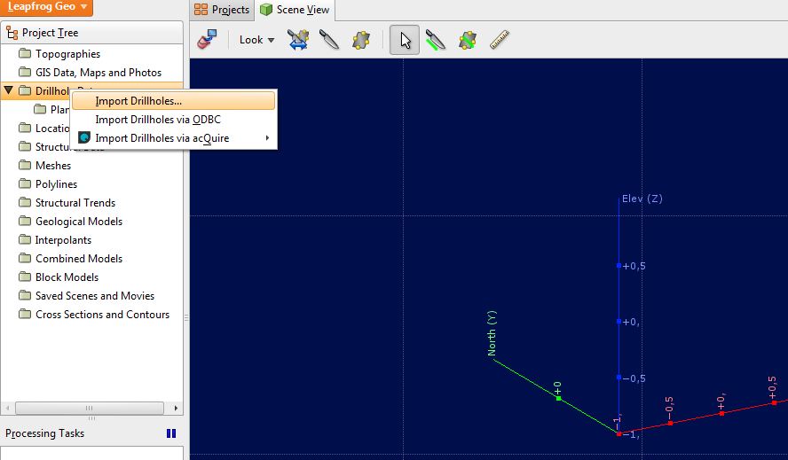
Lekce: 2 vkládání vrtné dokumentace GI231 - 3D modelování v programu Leapfrog Geo
Proces vkládání
Klikneme pravým tlačítkem na „Drillhole data
Pro import dat ve formátu csv klikneme levým tlačítkem
Možnosti vkládání dat z různých databází

Slide 4
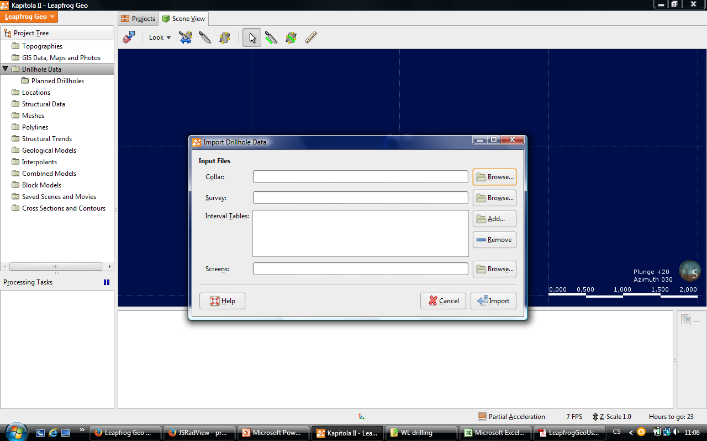
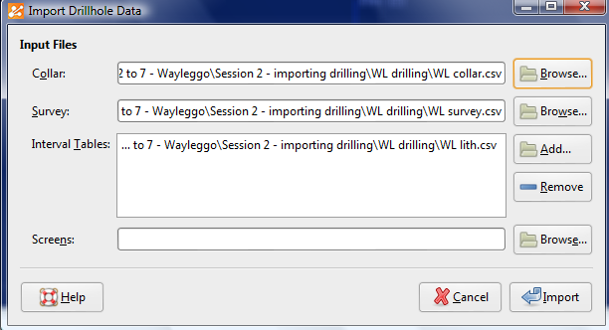
Lekce: 2 vkládání vrtné dokumentace GI231 - 3D modelování v programu Leapfrog Geo
Klikneme levým tlačítkem a zadáme cestu k souboru collar
Pro větší přehlednost a snadnější manipulaci je dobré mít všechny soubory v jedné složce a vhodně pojmenované (collar jako collar atd.)
Pokud to tak je, stačí zadat pouze cestu k souboru collar a program sám doplní zbývající soubory
Program doplní ostatní soubory, pokud ne, je potřeba jejich umístění zadat ručně
Nakonec klikneme na import

Slide 5
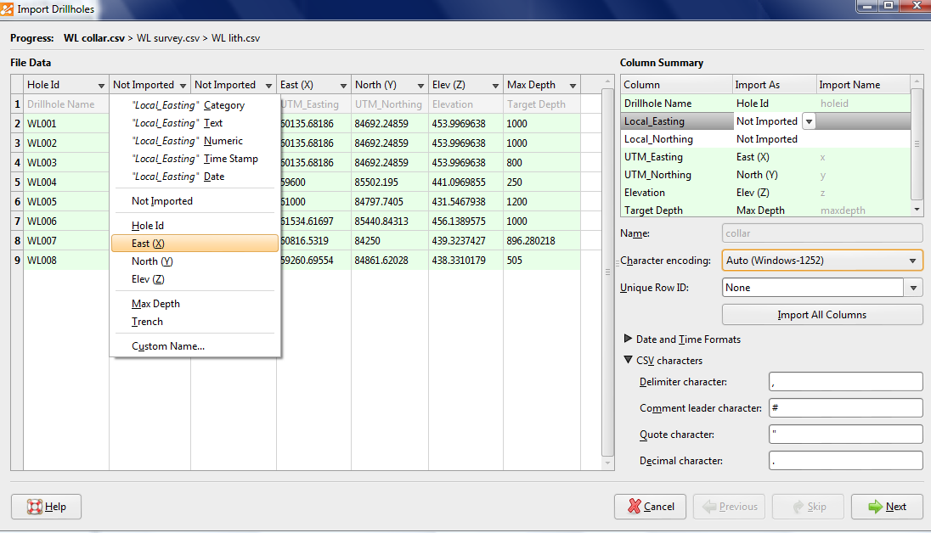
Lekce: 2 vkládání vrtné dokumentace GI231 - 3D modelování v programu Leapfrog Geo
Vkládání souboru Collar
Rozkliknutím zde si vybíráme, které sloupce chceme importovat a co jednotlivé sloupce představují. Program data přiřazuje sám, ale ne vždy správně, je potřeba zkontrolovat.
V programu může být naimportován zároveň jen jeden souřadnicový systém, výběrem jednoho se automaticky odznačí případné ostatní
Zde můžeme nastavit, které znaky ve vkládaném CSV souboru mají sloužit jako oddělovače sloupců, desetinných čísel atd.
Klikneme na next a provedeme obdobně pro ostatní soubory

Slide 6
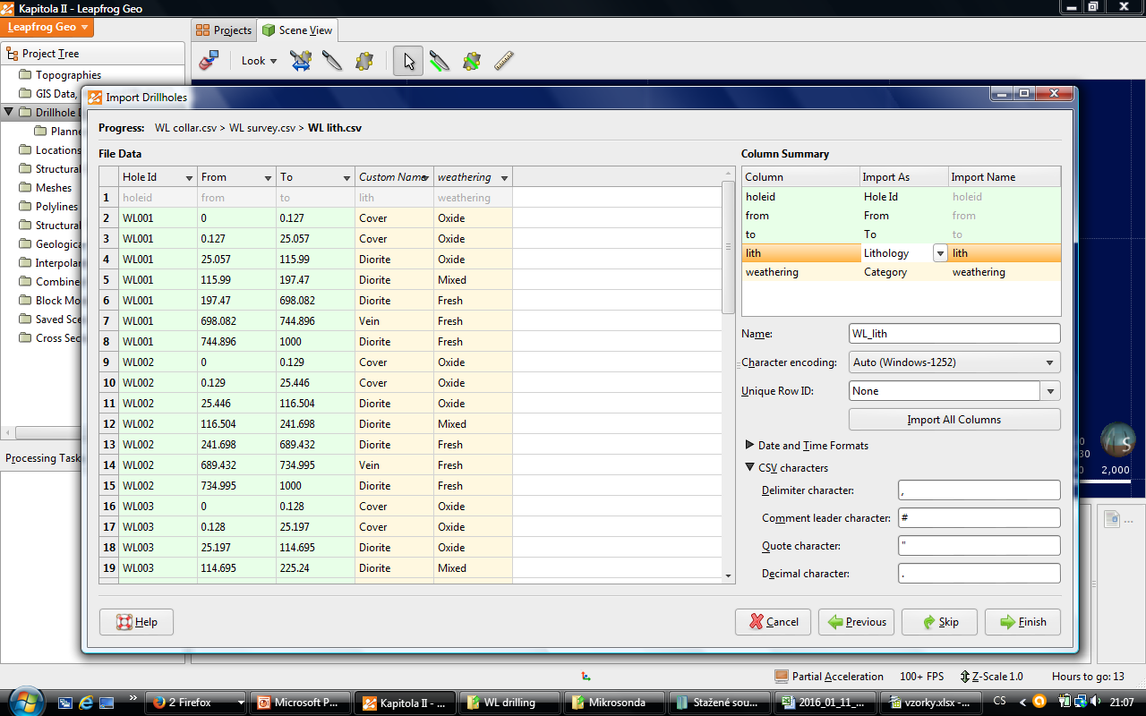
Lekce: 2 vkládání vrtné dokumentace GI231 - 3D modelování v programu Leapfrog Geo
Import interval tables
Sloupec s názvy hornin importujeme jako „Lithology“ a ostatní případné další charakteristiky (zvětrávání, alterace) jako „Category“.
Zbývá už jen finish ☺

Slide 7
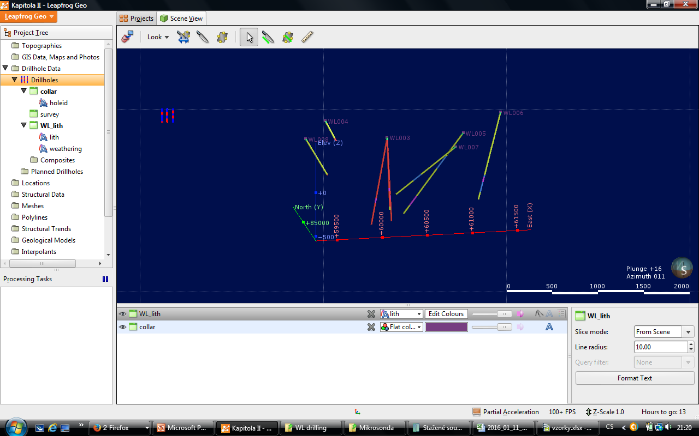
Lekce: 2 vkládání vrtné dokumentace GI231 - 3D modelování v programu Leapfrog Geo
Zobrazení importovaných dat
Kliknutím, podržením levého tlačítka a přetažením přeneseme importované soubory do scény

